Slide 1

놀러와 마이룸
SSAFY 4기 광주2반 빈준호
SSAFY 4기 광주2반 한예림

Slide 2
목차
01
개요
04
구현 기능
02
사용 기술
05
차별점
03
디자인
06
느낀 점
왜 만들었을까
무엇을 만들었을까
무엇을 썼을까
어떤 장점이 있을까
어떻게 생겼을까
뭘 더 추가할까

Slide 3

01
개요
개발 개요 및 목적

Slide 4
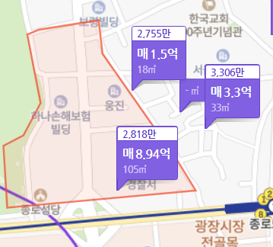
집을 구해보자
구마다 매물을 알아보자
매물 근처 맛집을 알아보자

Slide 5
02
사용 기술
개발 기술 및 구조

Slide 6
사용한 핵심 기술
01
02
03
Vue
Spring boot
Database
04
05
06
Bootstrap
Open Source
Git & Jira
Vue, Vue-router,
Node.js
STS(Spring boot),
Rest API
Mysql, mybatis, Vuex
Bootstrap Vue, Html,
CSS, Javascript
Google Map API,
Date.go.kr, Axios
SSAFY gitlab, Jira

Slide 7
MVVM Pattern
Model | View | ViewModel
Eclipse기반 Spring boot를 활용 Controller / Model | Vue bootstrap / css / Javascript 등 Vue에 특화된 View구성 | Vue / Vue-router를 사용하여 Single Page Web 구현
M | V | VM

Slide 8
03
디자인
전체적인 웹 구성

Slide 9
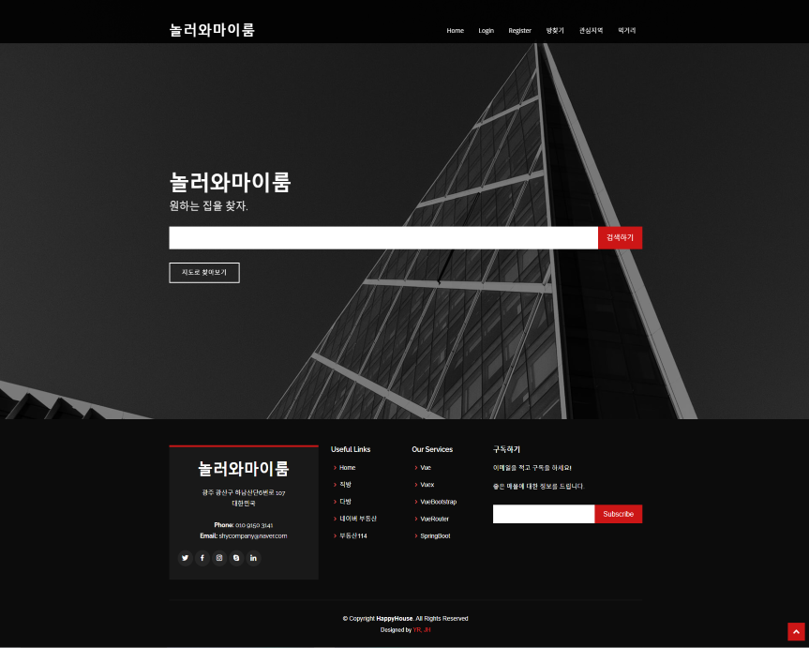
MainPage
Header
Footer

Slide 10
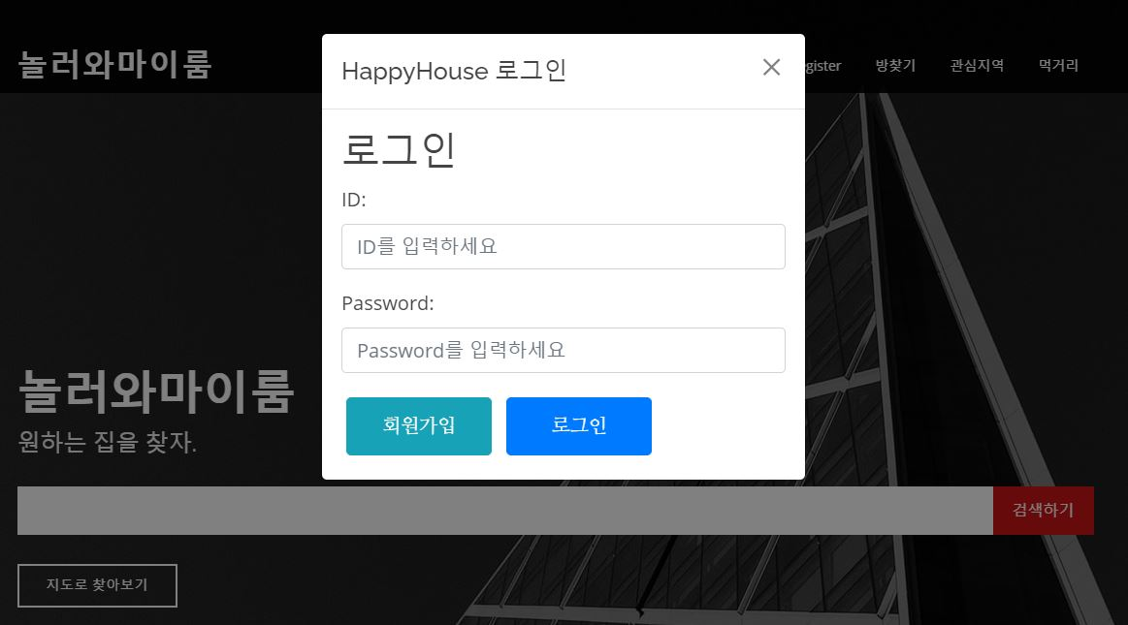
LoginPage
Modal 활용

Slide 11
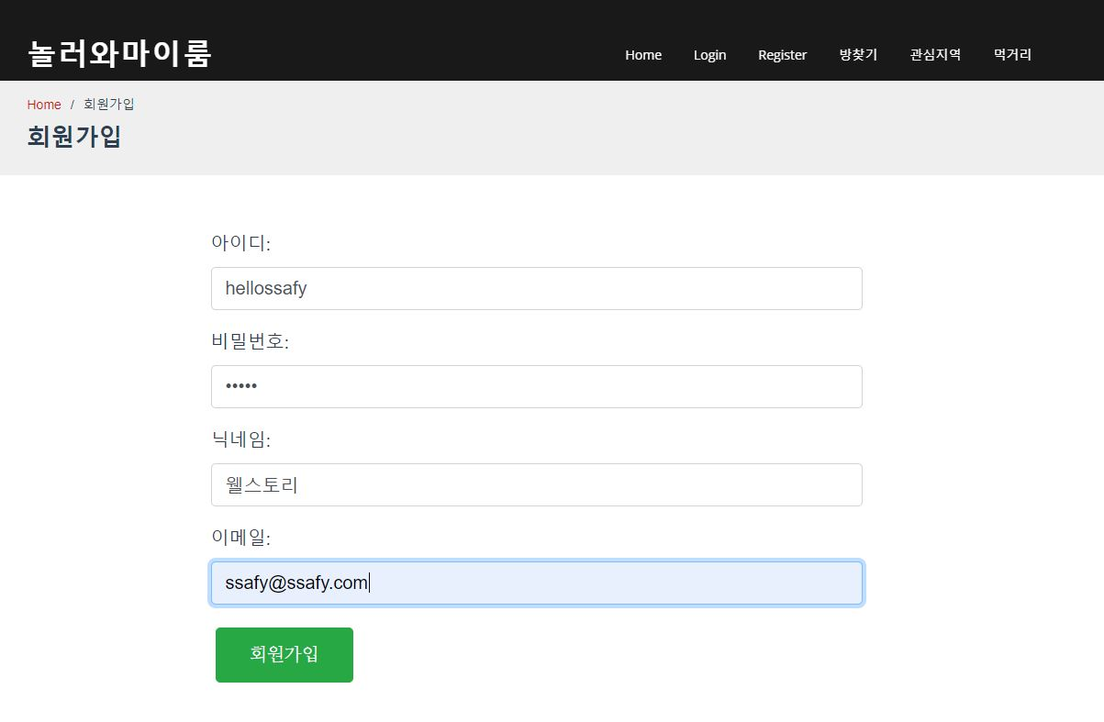
RegisterPage
회원가입 양식

Slide 12
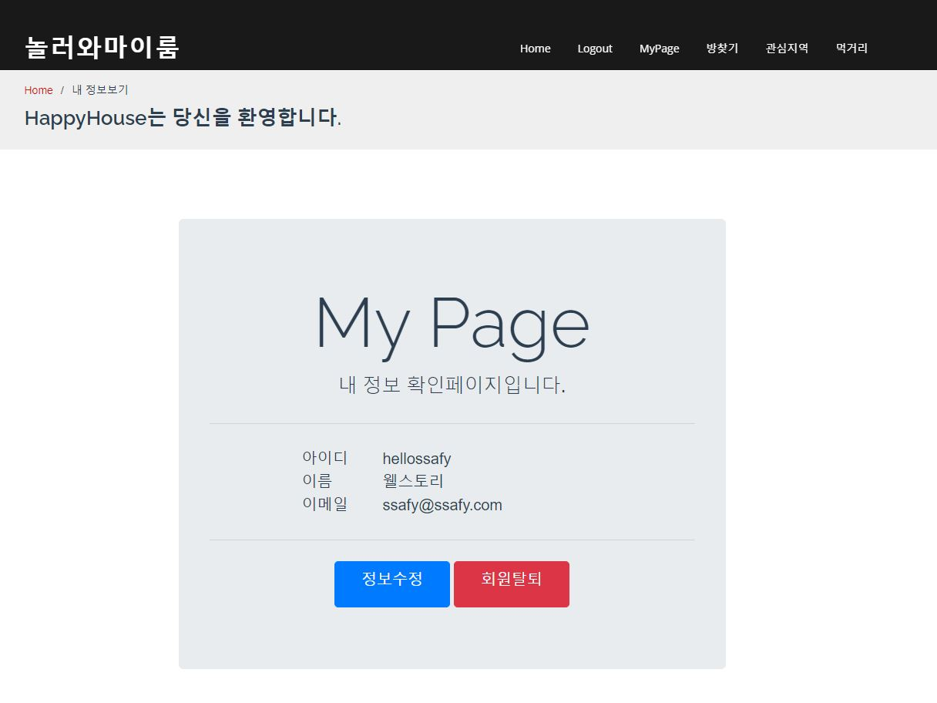
MyPage
내 정보 보기

Slide 13
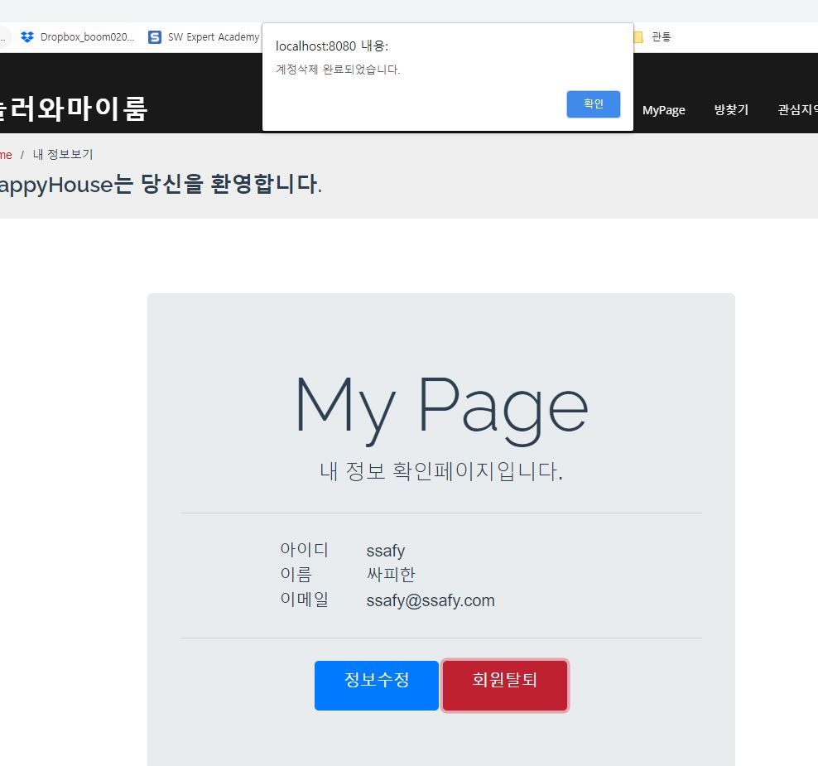
MyPage_Delete
회원탈퇴

Slide 14
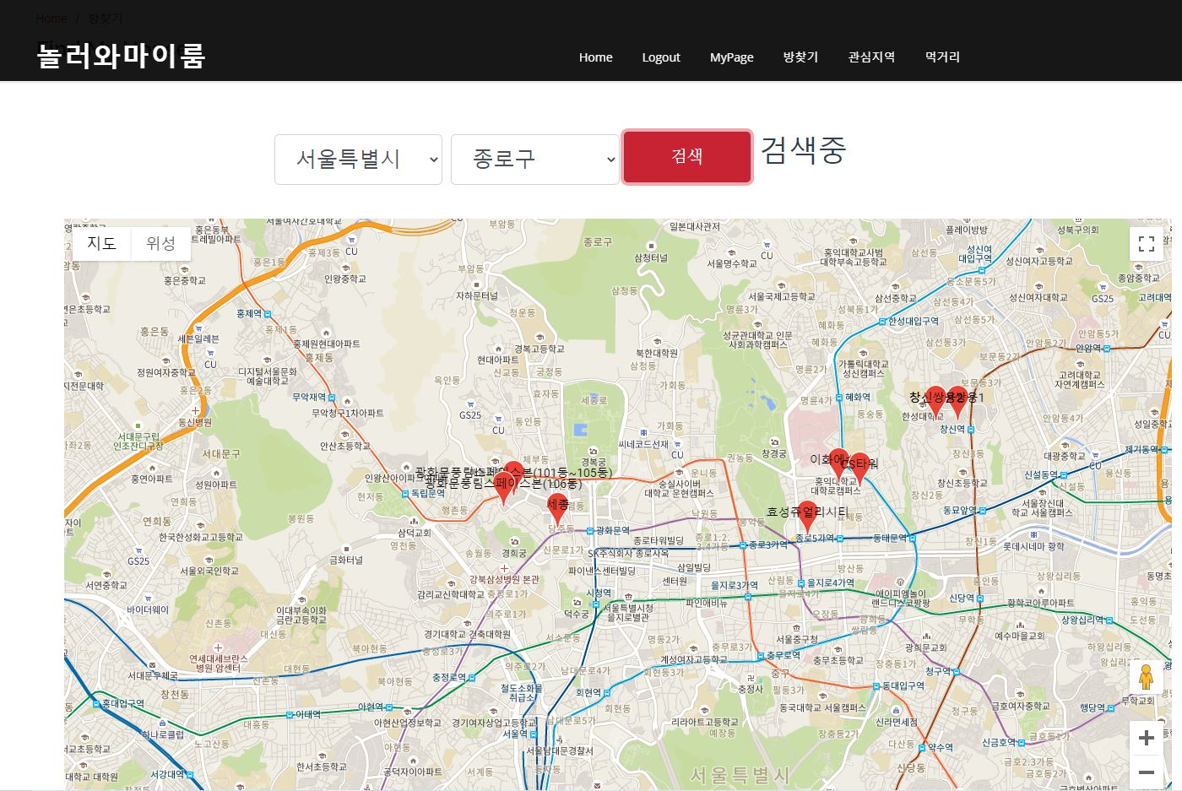
방 찾기
구글 지도 검색

Slide 15
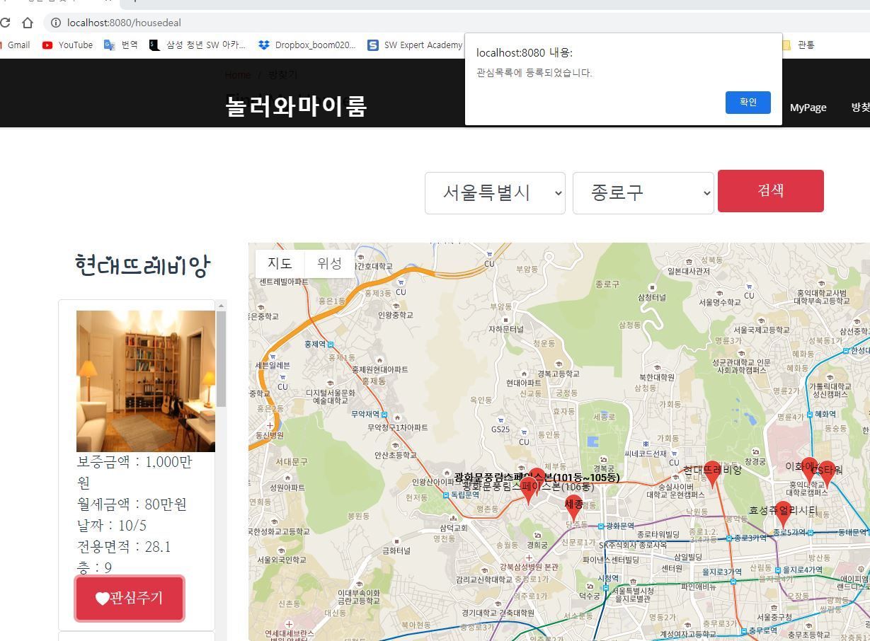
관심목록 등록
관심 주기

Slide 16
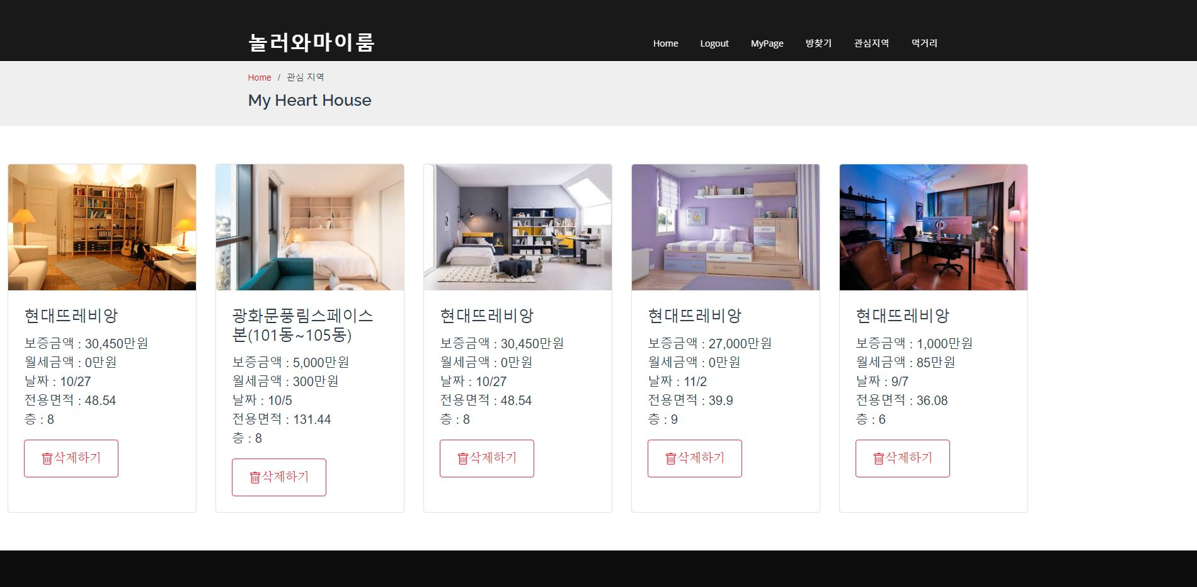
관심 목록
관심 준 매물들

Slide 17
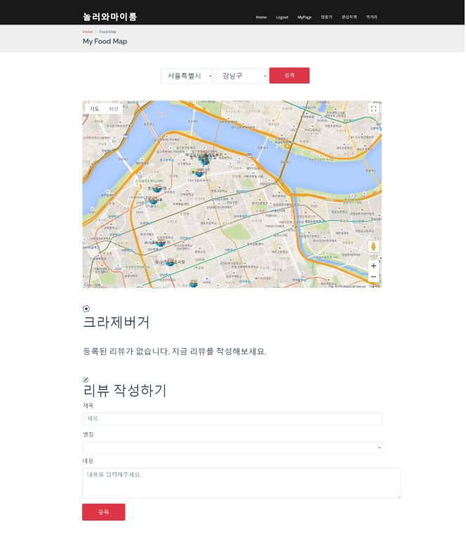
맛집 지도
맛집 검색 및 리뷰

Slide 18
04
구현 기능
개발 구현 내용

Slide 19
계정관리
Login / Logout / Register / Modify / Delete 완벽구현
B-Modal을 활용
Store의 Index.js에 Token으로 저장

Slide 20
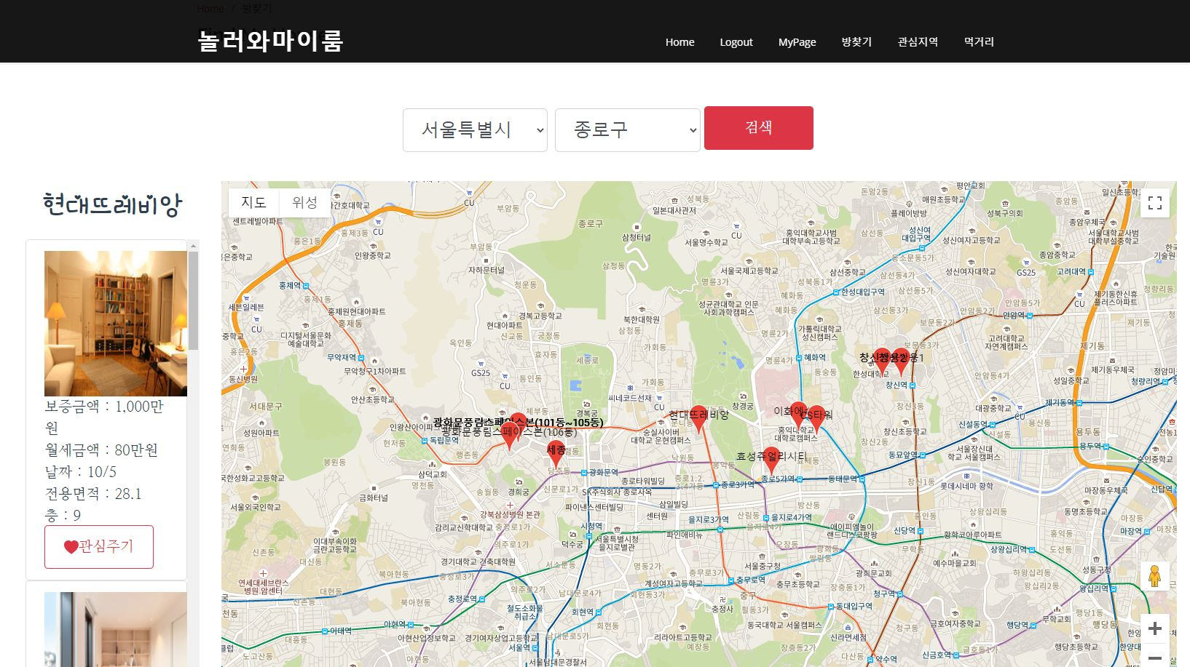
매물 찾기
시 / 구 를 이용한 아파트 검색 및 상세 매물 검색
관심지역 지정가능
관심지역만 모아 볼 수 있음 / 삭제가능
Google Map API사용

Slide 21
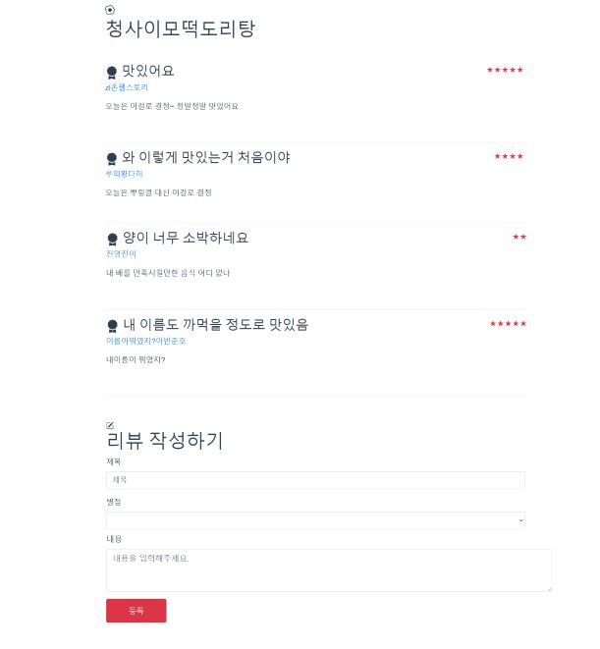
먹거리 검색
지역을 기반으로 맛집 검색 가능
공공데이터 API를 활용
가게 별 리뷰를 볼 수 있음.

Slide 22
05
차별점
차별점 및 장점

Slide 23
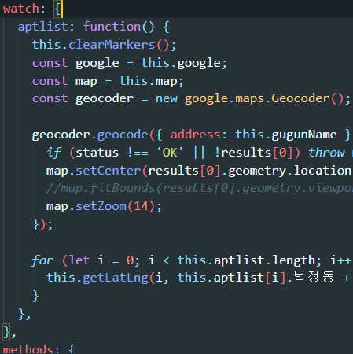
차별점
1
2
3
4
기존 부동산 웹과는 달리 맛집 검색 가능
Single Page Web의 구성으로 빠른 속도
간단한 로그인 및 구성
심플하고 직관성 높은 디자인

Slide 24
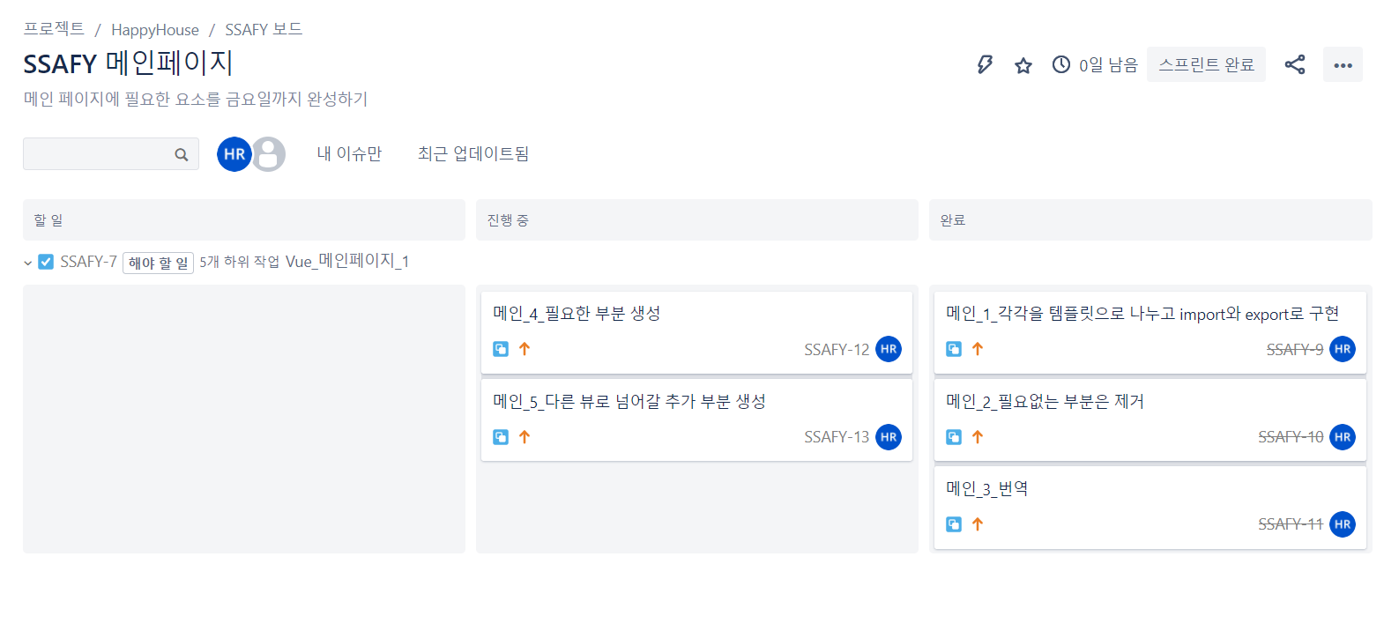
06
느낀점
개발 그 후 이야기

Slide 25
OUR FEELING
한예림
빈준호
처음에는 Vue가 많이 어려웠는데 하다 보니 익숙해진 것 같다.
좀 더 많은 기능을
구현하지 못해서 아쉽다.
Vue를 활용해 PJT를 진행하며
발전하는 실력을 보며
많은 자신감을 느끼게 되었다.
개발 기간이 짧아 아쉽다.

Slide 26
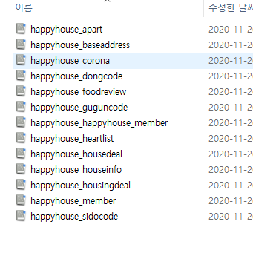
THANK YOU
감사합니다.
2020.11.26

Slide 27
RESOURCES
이 웹 프로젝트를 만드는 데 도움을 준 참고문헌 / 사람
SITES:
https://www.w3schools.com/ (웹 개발 활용)
https://kr.vuejs.org/v2/guide/index.html (Vue 활용)
https://router.vuejs.org/kr/guide/ (Vue-router 활용)
https://cli.vuejs.org/guide/ (Vue cli 활용)
https://docs.npmjs.com/ (npm 활용)
https://spring.io/projects/spring-boot (Spring boot 활용)
https://vuex.vuejs.org/kr/ (vuex 활용)
https://bootstrap-vue.org/docs (Vue bootstrap 활용)
https://developers.google.com/maps/documentation/javascript/overview(Google Map API 활용)
https://www.data.go.kr/data/15012005/openapi.do (공공데이터 활용)
Thanks to:
SSAFY 4기 광주 2반 친구들 & 홍승길 professor

